Slide 1
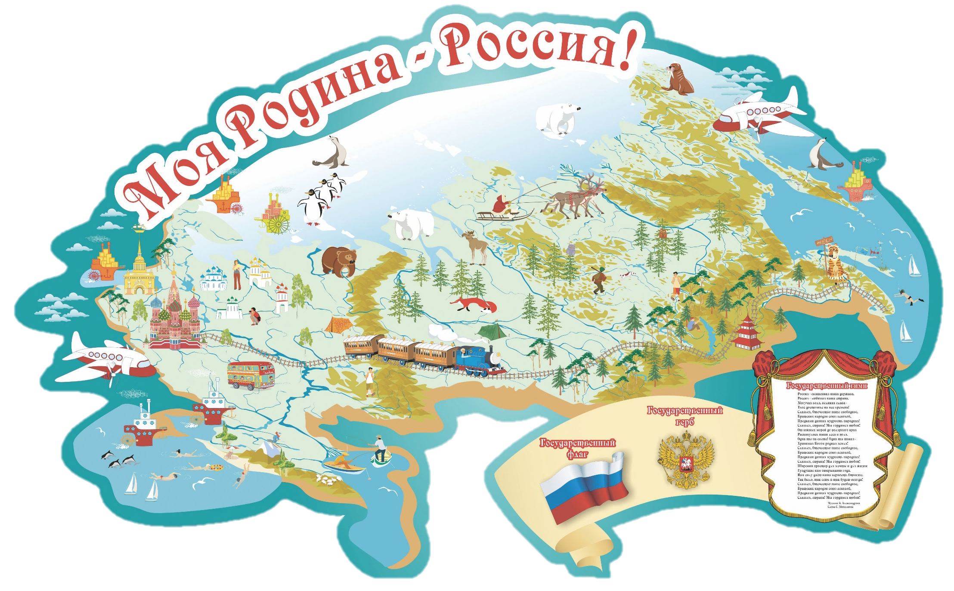

Slide 2
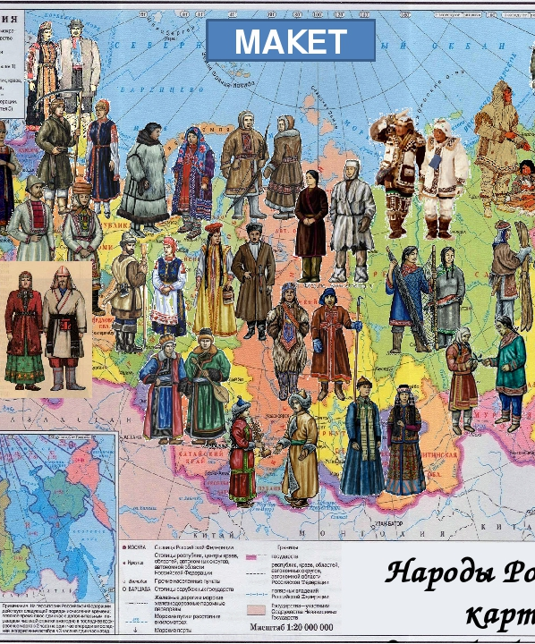
Национальный состав населения России
Россия, согласно конституции, является многонациональным государством.
На её территории проживает более 180 народов, в их число входят народы живущие в пределах нашей страны.
Каждый из народов России отличается по языку, укладу жизни, обычаям, историческим традициям, культуре.

Slide 3
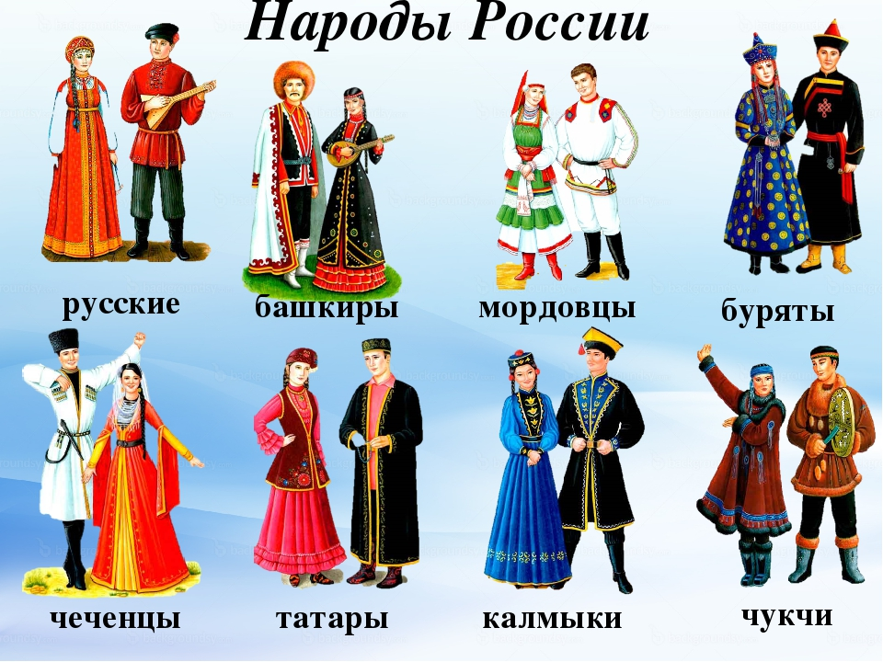

Slide 4
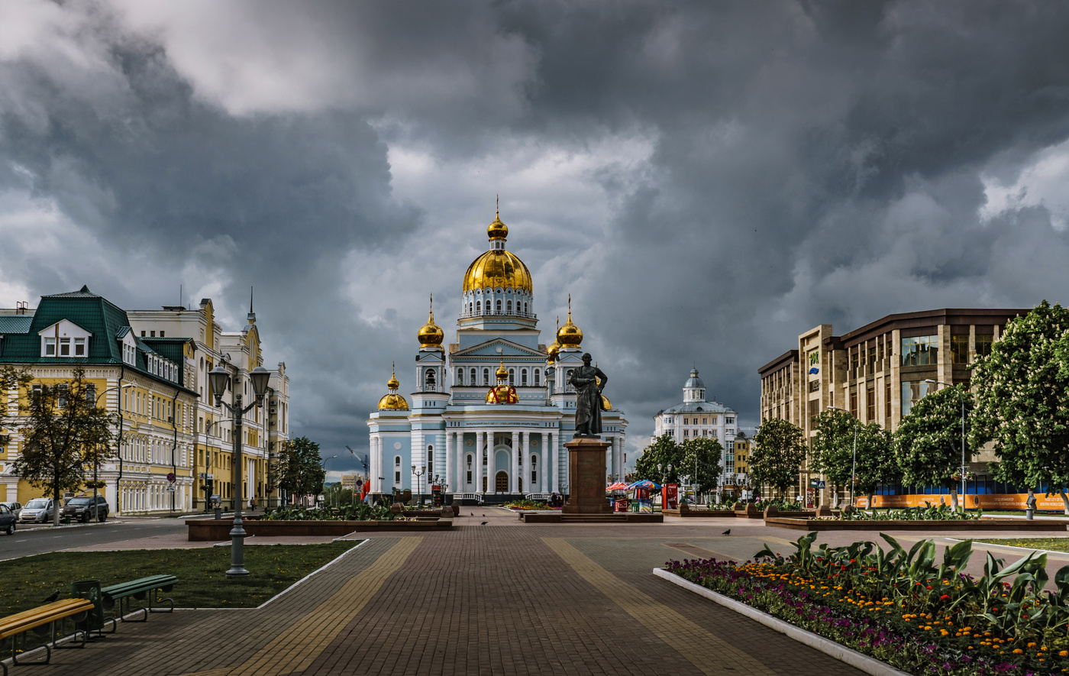
МОРДВА
Люди мордовской национальности широко расселены по всей территории РФ
Но основная часть проживает на территории мордовской республики
эрзянский, мокшанский и русский языки являются равноправными государственными языками

Slide 5
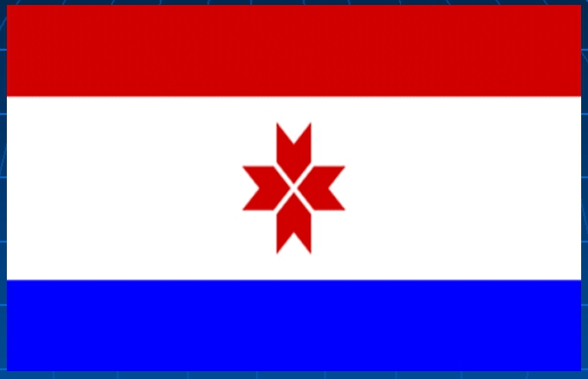
флаг
Белый - чистота, мудрость, миролюбие, девственная красота;
Синий - величие, честь, сила, приверженность традициям;
Мареновый - любовь,
мужество, правое дело.
Восьмиугольная розетка, которая украшает флаг республики мордовия, - это древний славянский символ солнца.
Сегодня он означает благополучие, процветание, развитие, движение вперед, добро, открытость, стабильность и теплоту.
Кроме того, расцветка перекликается с российским три-колором, что является символом единства
РФ и Мордовии.

Slide 6

герб
Красное «Государственный герб Республики Мордовия представляет собой изображение геральдического щита маренового (тёмно-красного), белого и тёмно-синего цвета с гербом г.Саранска в середине, обрамлённого: золотыми колосьями пшеницы, олицетворяющими традиционную приверженность мордовского народа к сельскохозяйственному труду, перевитыми лентой маренового, белого и тёмно-синего цветов; шейной гривной (национальное украшение) цвета золота, на которой семь орнаментов, означающих количество городов республики, заканчивающейся солярным знаком, восьмиконечной розеткой, символом солнца, красного цвета". ».

Slide 7
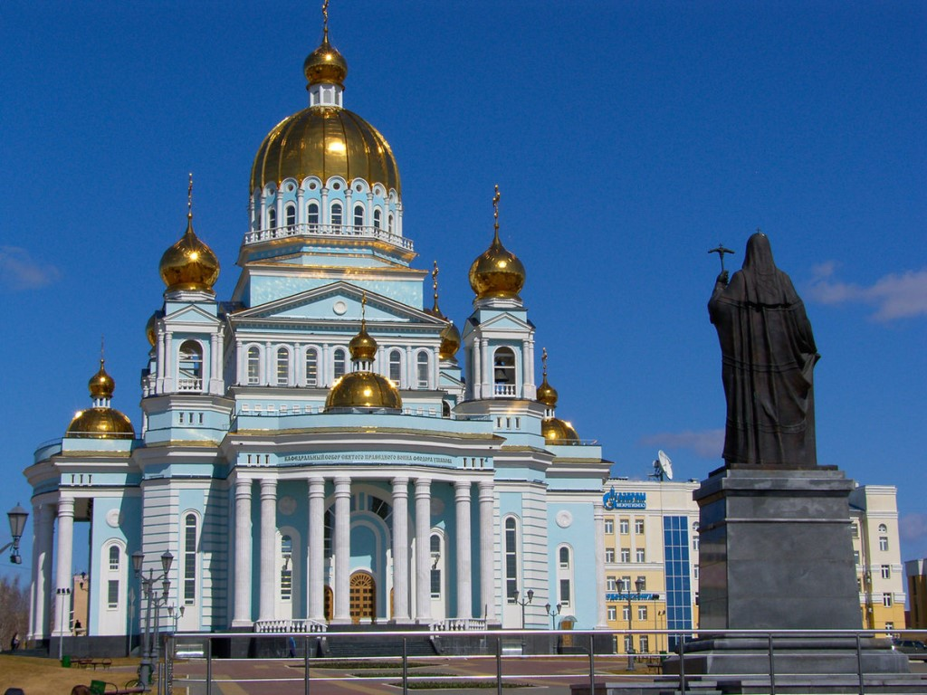
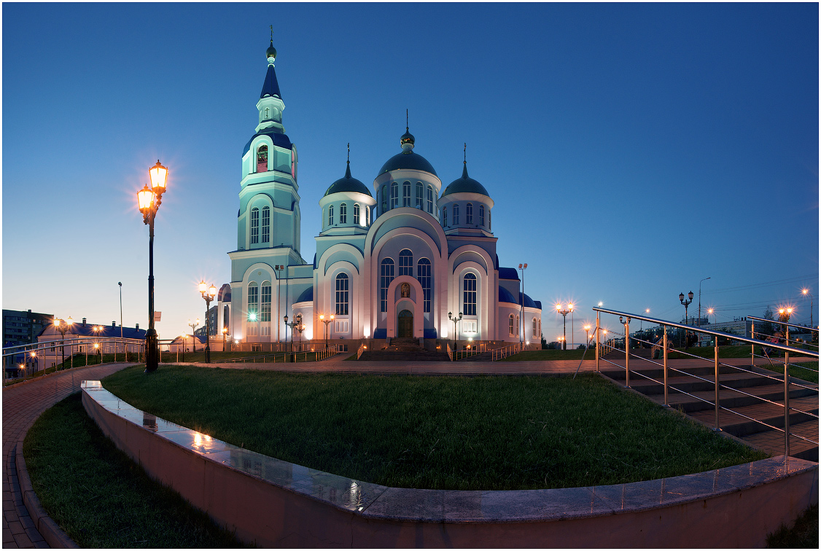
Вера исповедания – православие.
СОБОР СВЯТОГО ФЕОДОРА УШАКОВА, САРАНСК
Собор Казанской Божьей Матери, Саранск

Slide 8
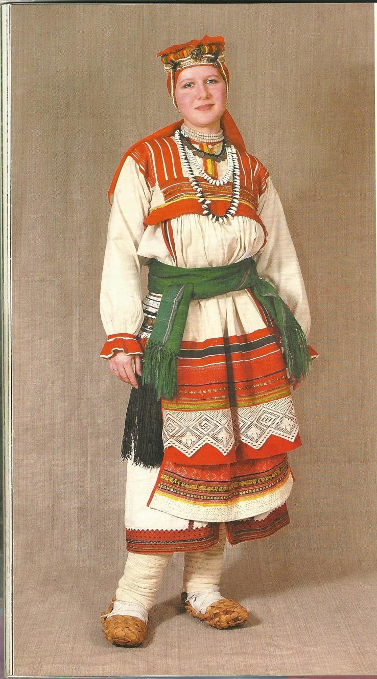
Национальные костюмы
Основной нательной одеждой женщин была рубаха тунико-образного покроя. . Рукава были прямые, их длина равнялась ширине холста. Воротника не было. Края выреза скреплялись кольцевой застежкой - сюлгамо. Внизу передние полотнища для удобства при ходьбе и работе не зашивались до конца на 12-15 см. Главным украшением рубахи была вышивка, очень плотная. Она окаймляла ворот рубахи, рукава, подол, располагалась широкой полосой по переднему шву и продольными полосами по спине и груди. В праздники поверх нижней рубахи девушки и молодые женщины одевали богато вышитую рубаху (покай).

Slide 9
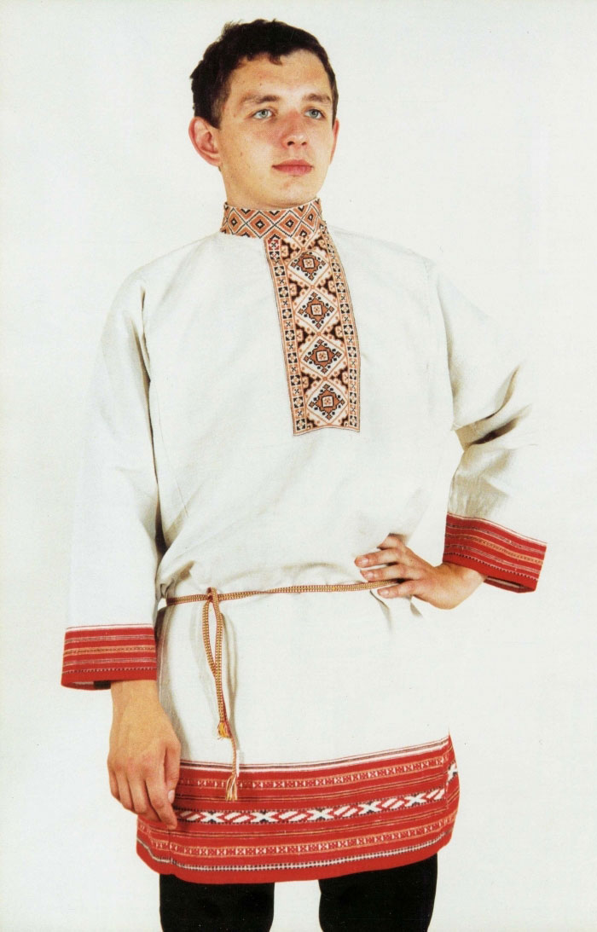
Национальные костюмы
Основными частями мужского
костюма была рубаха и штаны.
Рубахи носили на выпуск и подпоясывали самотканым узким пояском или ремнем.
Летом носили распашную одежду из холста - наподобие халата. Весной и осенью надевали сумань - Также демисезонной одеждой был чапан, Его одевали в дорогу поверх другой одежды и обычно подпоясывали широким кушаком. Зимой мужчины носили шубы из выделанных овчин. Из овчин также шили тулуп, который были длинным и прямым.
Мужскими головными уборами были валяные шапки белого и черного цвета, Летом колпак. Зимой носили шапки-ушанки и малахаи, картуз, который вытеснил валяные шапки.

Slide 10
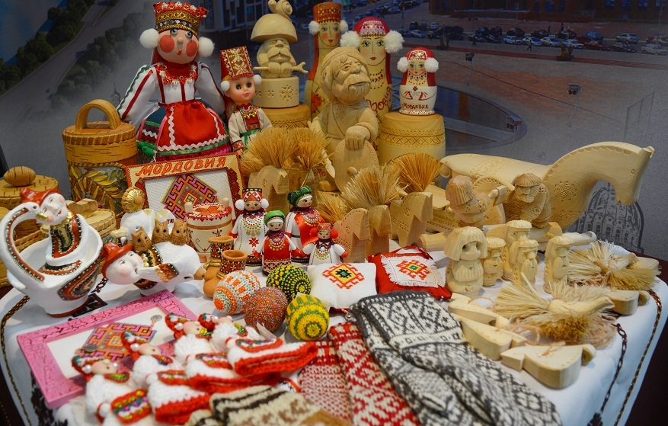
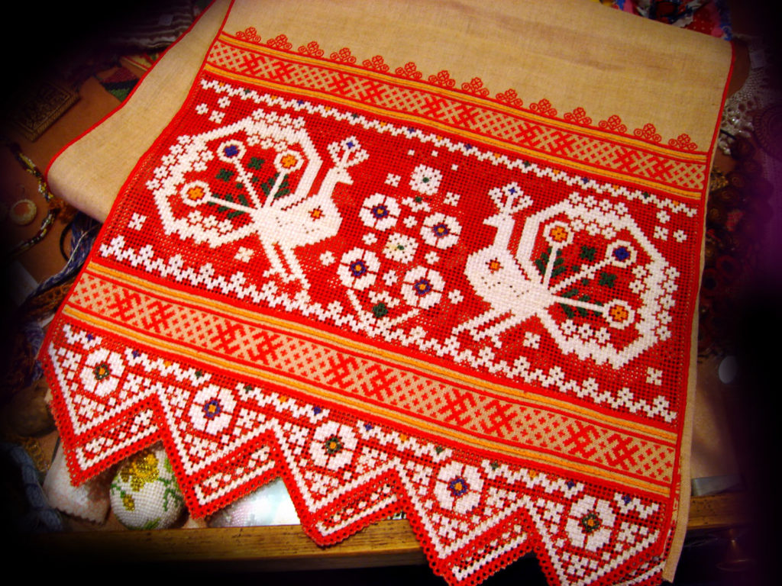
культура
Народное творчество мордвы многообразно: ювелирное искусство, вышивка, узорное ткачество, шитьё бисером, художественная обработка дерева, хореография, устное поэтическое и музыкальное искусство, сказки, пословицы и поговорки, загадки.

Slide 11
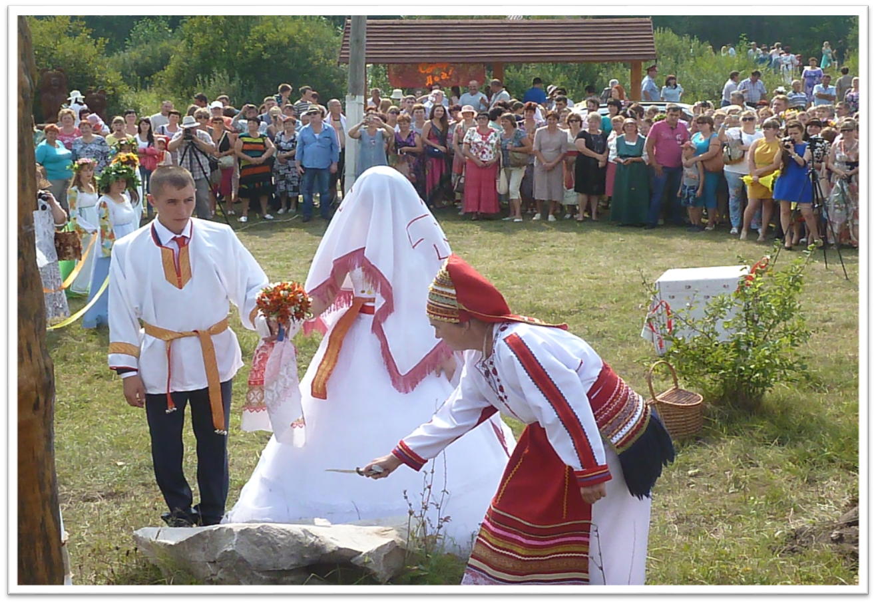
мордовская свадьба
Перед тем, как отправиться сватать невесту, отрезал от хлеба горбушку, вынимал из нее мякиш и заполнял медом. Ночью верхом на лошади он ехал к дому невесты и клал горбушку на воротный столб и уезжал. Отец девушки соглашался или возвращал хлеб с мёдом. За невестой снаряжали свадебный поезд.

Slide 12
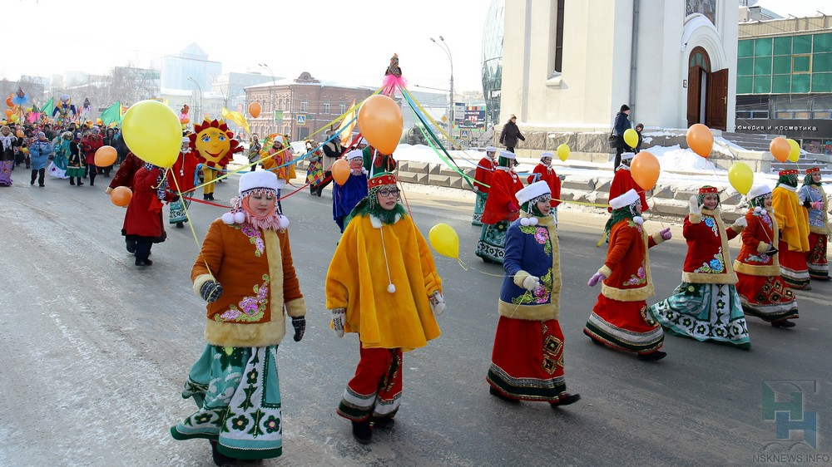
Масленица
Последним большим зимним праздником была масленица.
Во время этого праздника молодежь каталась на лошадях, пела, плясала. Основное гуляние происходило на масленичной горе Здесь катались с гор и играли.

Slide 13
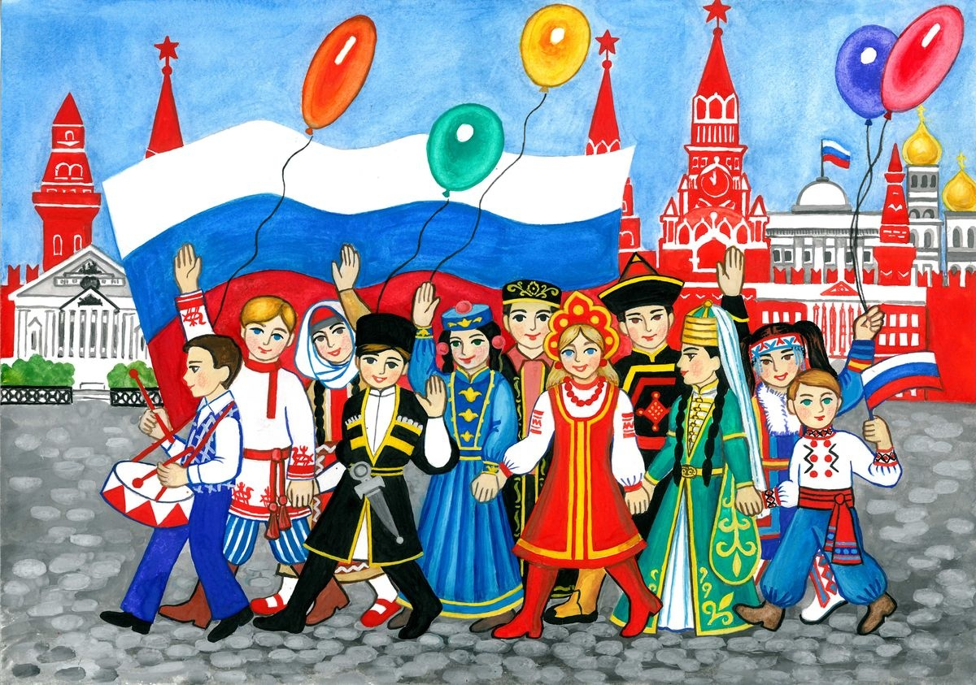
СИЛА РОССИИ
В ЕДИНСТВЕ

